Slide 1


Aaaaaa
Aaaaaaa
MedCom on FHIR
FHIR DevDays 2016
Michael Johansen, Standarder, test & certificering mjo@medcom.dk

Slide 2
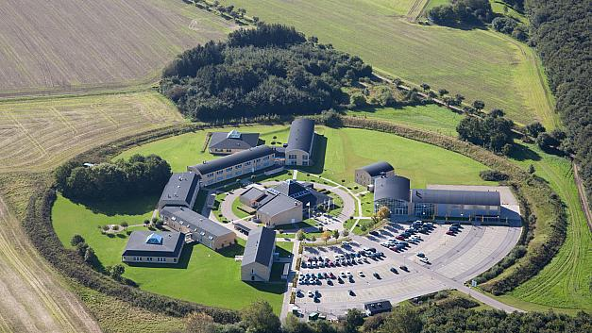
MedCom?
Pilotafprøvning af tværsektoriel kommunikation
Udrulningsprojekt
Sundhedsministerium
Danske Regioner
Kommunernes Landsforening
Ejer af 194 nationale standarder/profiler i SDS-kataloget
UN-EDIfact, OIO-XML, Online webservices, HL7v3 CDAv2, Klassifikationer
Test og certificering af 153 IT-systemer i den danske sundhedssektor
Drift af sundhedsdatanet og videoknudepunkt
Fællesoffentlig systemforvalter for KIH-database

Slide 3

Michael?
Michael Johansen
Chefkonsulent – Standarder, test og certificering
MedCom 2015-
CGI, Logica, WM-Data 2004-2014 Hospitalssystemer
B-Data 1998-2004 Laboratoriesystemer
EG Datainform 1990-1997 Lægepraksissystemer
Milog Data 1984-1989 ERP
MedCom projektdeltager 1994-2014

Slide 4
De næste 30 minutter?
Indtryk fra FHIR DevDays 2016
Erfaringer fra de tidlige EDI-dage
Status på afprøvning af mapning fra OIOXML til FHIR

Slide 5

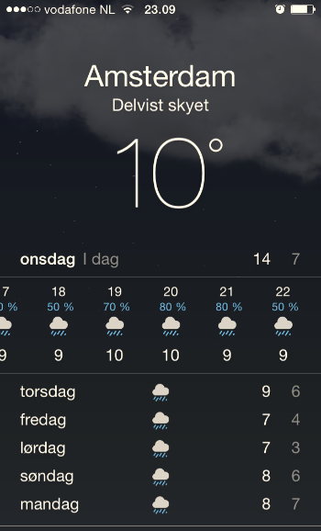
MedCom on FHIR – FHIR DevDays 2016

Slide 6
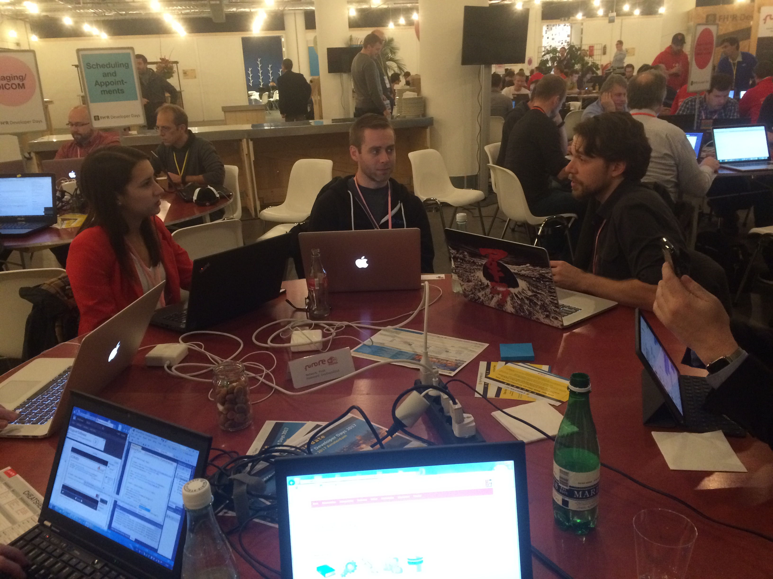


MedCom on FHIR – FHIR DevDays 2016
Parallel sessioner med præsentationer og diskussion
Keynote speaks
Workshops
Networking

Slide 7
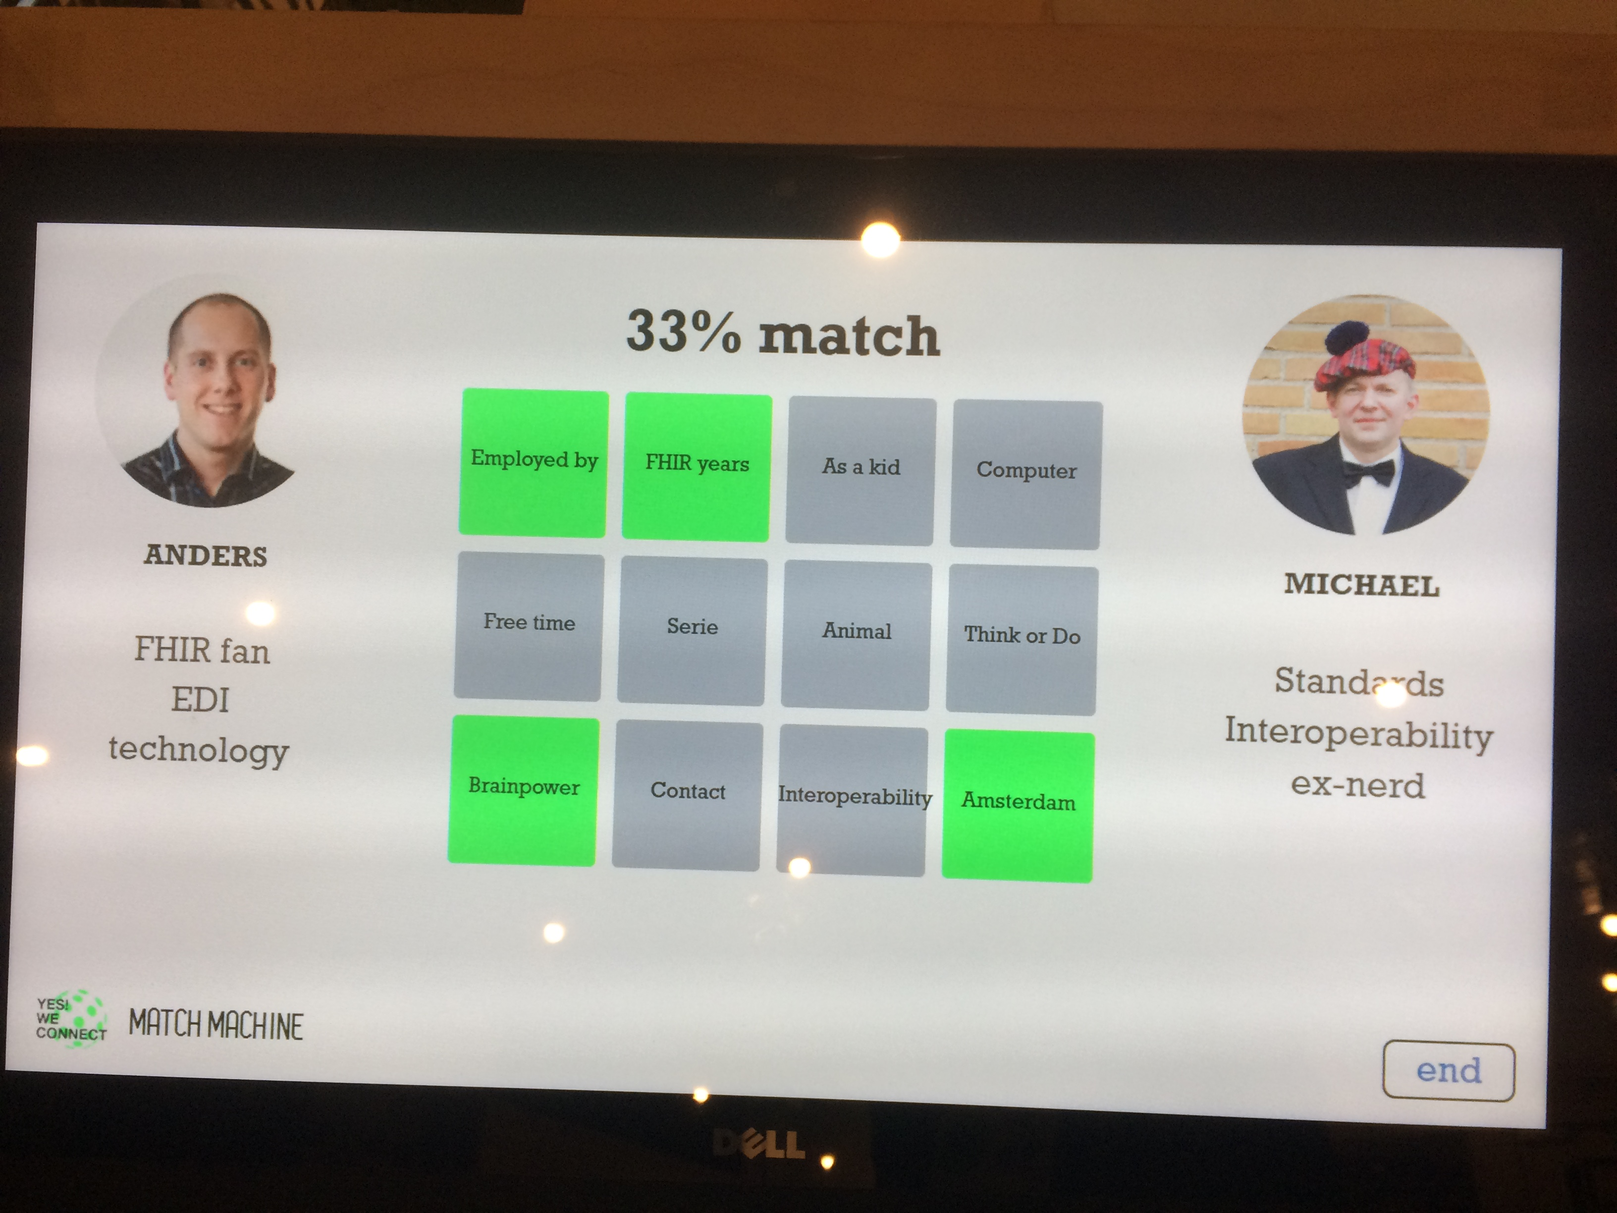
MedCom on FHIR – FHIR DevDays 2016
Vi er alle ens –
eller er vi?

Slide 8
MedCom on FHIR – FHIR DevDays 2016
Ressourcer beskriver kun 80%, og minimalt er mandatory
Extensions giver fleksibilitet
Søgeparametre i request til REST-server
Vælg format XML eller JSON til respons
Vi glæder os til STU3
Logiske ressourcer: Definition, Request, Event
Forge + Simplifier = dominerende værktøjer
FHIR kræver profilering: de manglende 20% + til valideringer
CDA er muligt i FHIR – men er det modent?
Mange værktøjer & mange mapninger (openEHR, HL7v2, etc.)

Slide 9

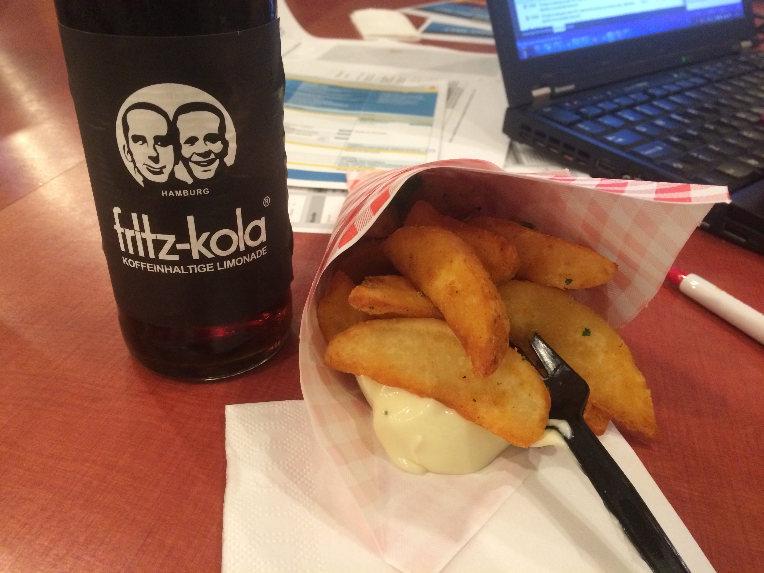
MedCom on FHIR – FHIR DevDays 2016
Three laws of interoperability
1) Interoperability:
It’s all about the people
2) You can hide the complexity,
or make it worse,
but you can’t make it go away
3) Cheap, flexible and interoperable:
Pick two
4) Ingen kildevand og salat!

Slide 10
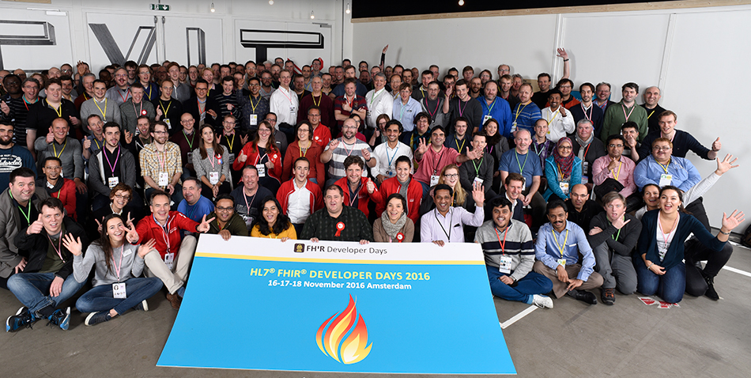
MedCom on FHIR – FHIR DevDays 2016
FHIR er et community – ikke en standard

Slide 11
MedCom on FHIR – Erfaringer fra de tidlige EDI-dage
EDIfact recept sendes 1989
Laboratoriesvar sendes som EDIfact ”LABRES” og andre filformater
Danske profiler MEDRPT implementeres 1994 MedCom1
Randers-runden 1997 MedCom2
OIO-XML laves i 2005 MedCom4
HL7v3 CDAv2 PHMR i 2009 MedCom8
HL7 FHIR i 2017? 2018? MedCom11

Slide 12
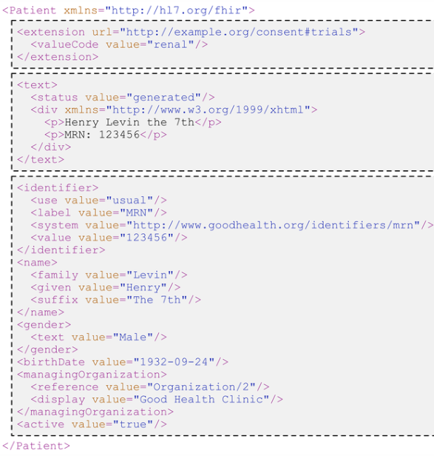
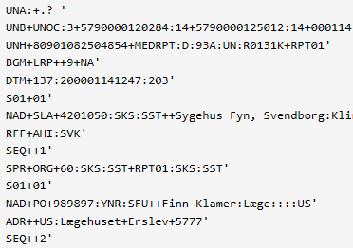
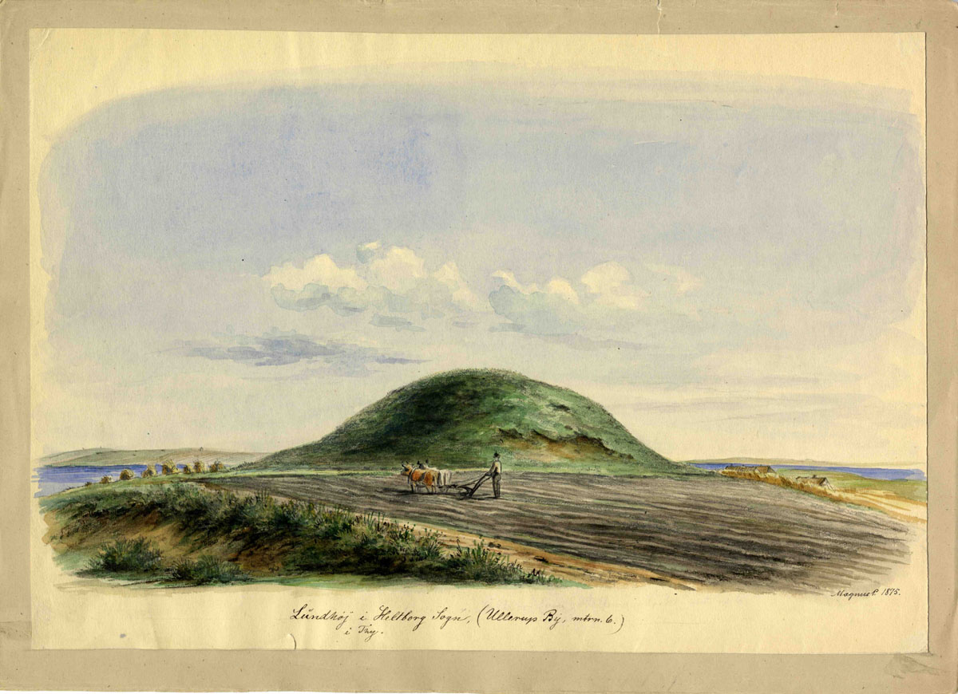
MedCom on FHIR – Erfaringer fra de tidlige EDI-dage
EDIfact har ikke så striks validering som XML
HL7v2 Z-segments mere fleksibelt end HL7v3, der forklarer fortsat HL7v2 brug
HL7v3 RIM er stærkt modelleringsværktøj – analogt til G-EPJ
FHIR extensions kan bilateralt tilføjes, modsat HL7v3

Slide 13

MedCom on FHIR – Erfaringer fra de tidlige EDI-dage
Fælles vision
Fælles mål
Fælles kurs
Samme tempo
Venter på hinanden
Kærligt overvåget
Ingen bjæffer

Slide 14
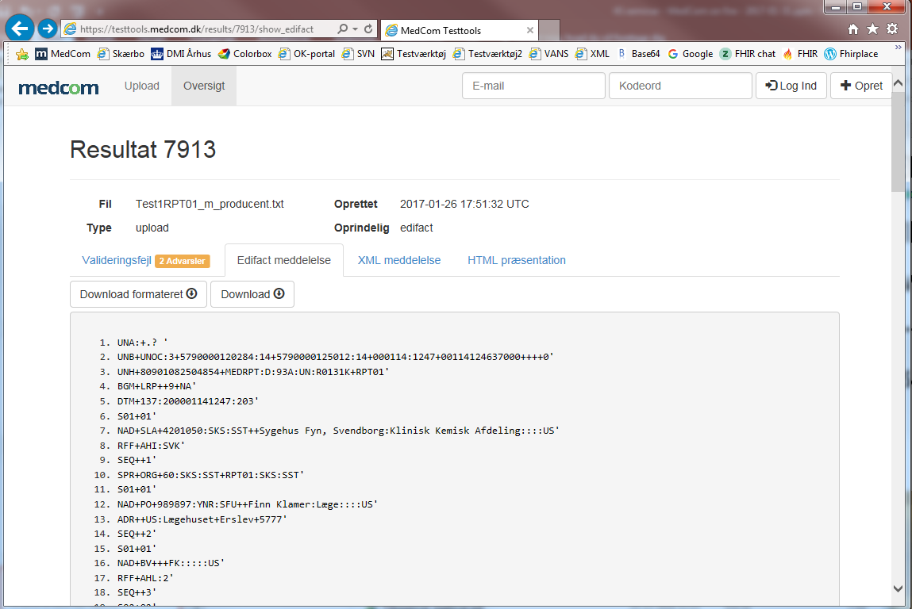
MedCom on FHIR – Erfaringer fra de tidlige EDI-dage
Testværktøjer påkrævet

Slide 15
MedCom on FHIR – Erfaringer fra de tidlige EDI-dage
Interoperabilitet i fire lag
  Testværktøjer påkrævet Syntaks
  Test og certificering af meddelelse/payload Semantik
  Test og certificering af applikation Proces
  Etablering af projekter Jura
Standard, inkl. eksempler
Implementeringsguide
Testprotokol

Slide 16

MedCom on FHIR – Erfaringer fra de tidlige EDI-dage – Janus
Øget selvtest + striks testværktøj og testprotokol,
Governance
Kvalitativ test + rådgivning,
Sparring

Slide 17
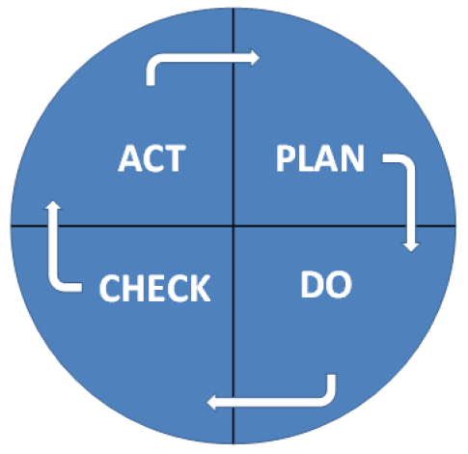

MedCom on FHIR – Erfaringer fra de tidlige EDI-dage
Kvalitetsstyring

Slide 18

MedCom on FHIR – Krystalkuglen
1600+ nye apps hver dag
Ikke integreret
Uden kliniker inddragelse
Usability
Efterlever ikke regler
WOW-effekt ikke nok

Slide 19
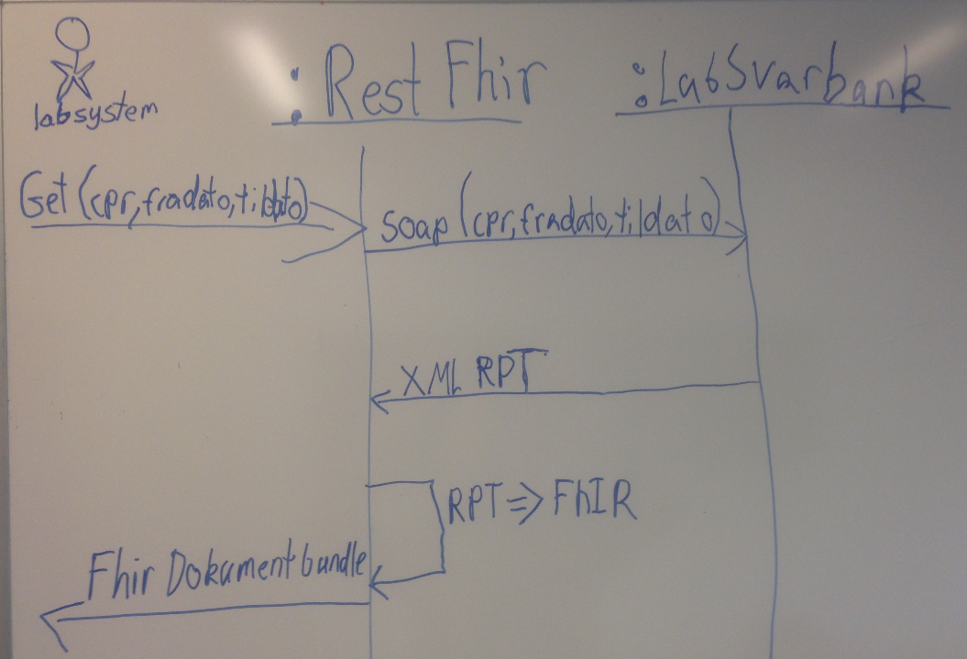
MedCom on FHIR – Mapning fra OIOXML til FHIR
GET kald til REST-server
Anvende eksisterende DGWS
webservice med OIOXML
på laboratoriesvarbank
Find relevante data
Map XRPT01 til FHIR
Simpel GUI

Slide 20
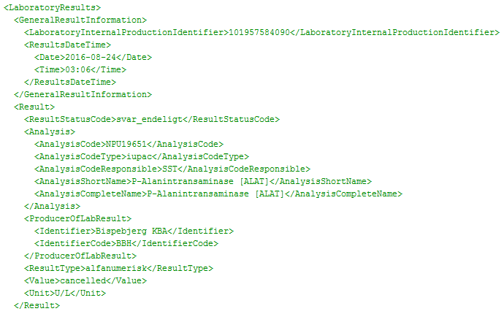
MedCom on FHIR – Mapning fra OIOXML til FHIR
Respons består af ”rådata”, der er kombination af OIOXML filer i forskellige versioner + properitært XML format med arkiverede laboratoriesvar
Afgrænset afprøvning til gældende OIOXML version

Slide 21
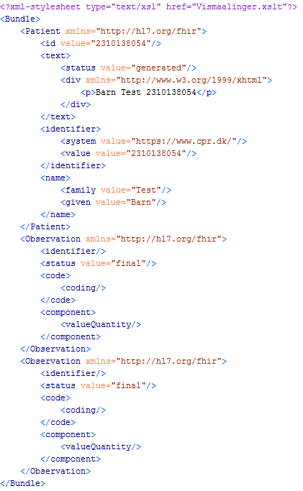
MedCom on FHIR – Mapning fra OIOXML til FHIR
FHIR – 1. skud
Problemstillinger
  Hvor opbevares profilering?
  Navngivning af extensions?
  Koordinering af extensions?
  OID eller URI for klassifikationer?
  Bundle indhold & struktur?
  Minimums datasæt?
  Sikkerhed

Slide 22
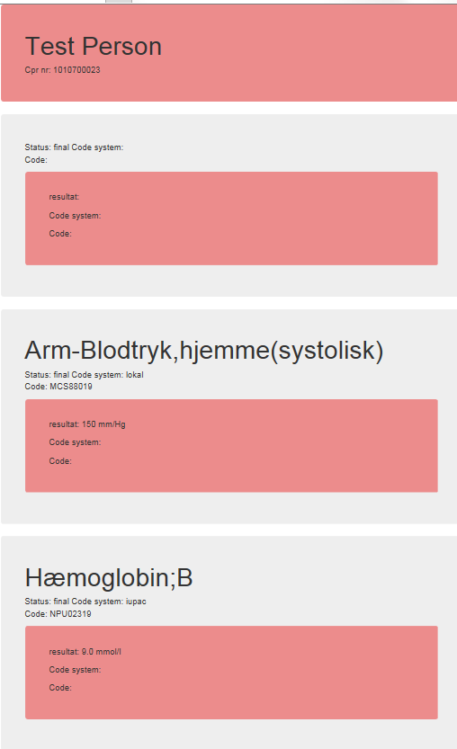
MedCom on FHIR – Mapning fra OIOXML til FHIR
GUI – 1. skud

Slide 23
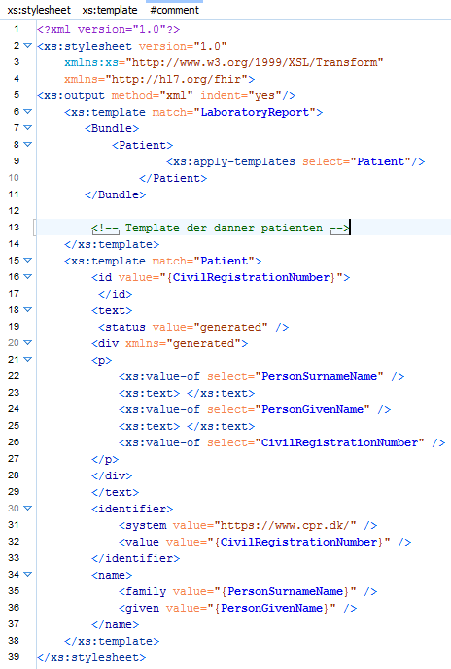
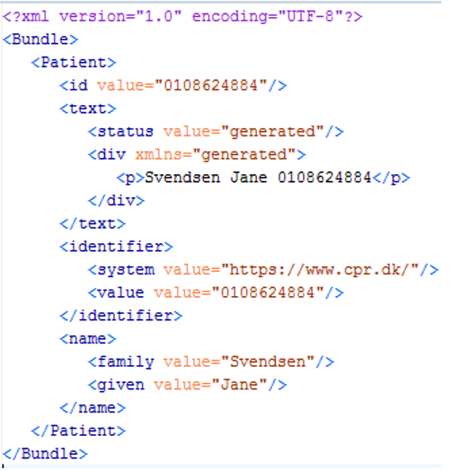
MedCom on FHIR – Mapning fra OIOXML til FHIR
XSLT transformation af XRPT01 fil – for meddelelser via VANS

Slide 24
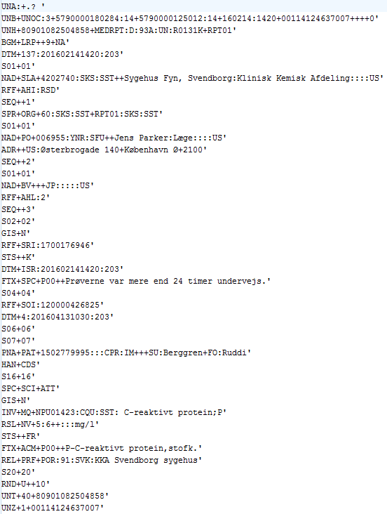

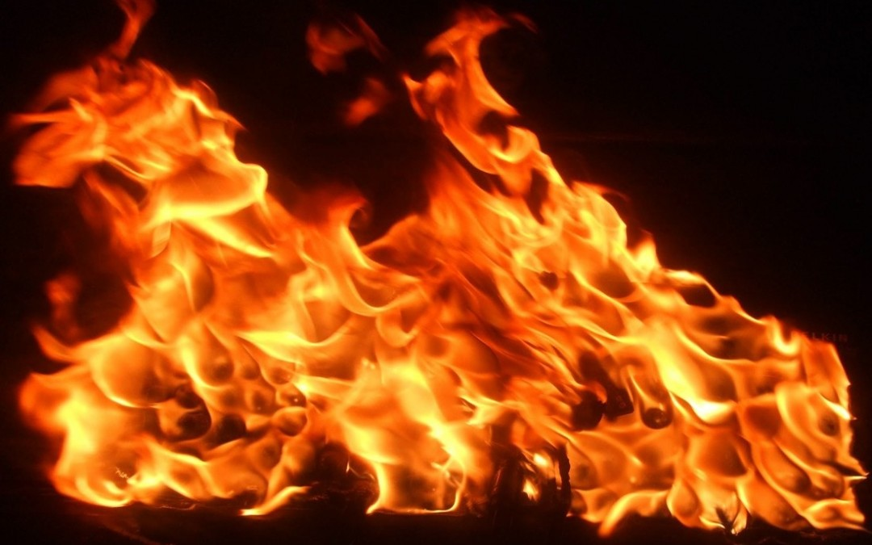
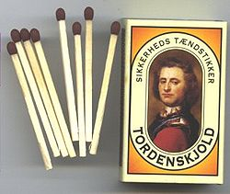
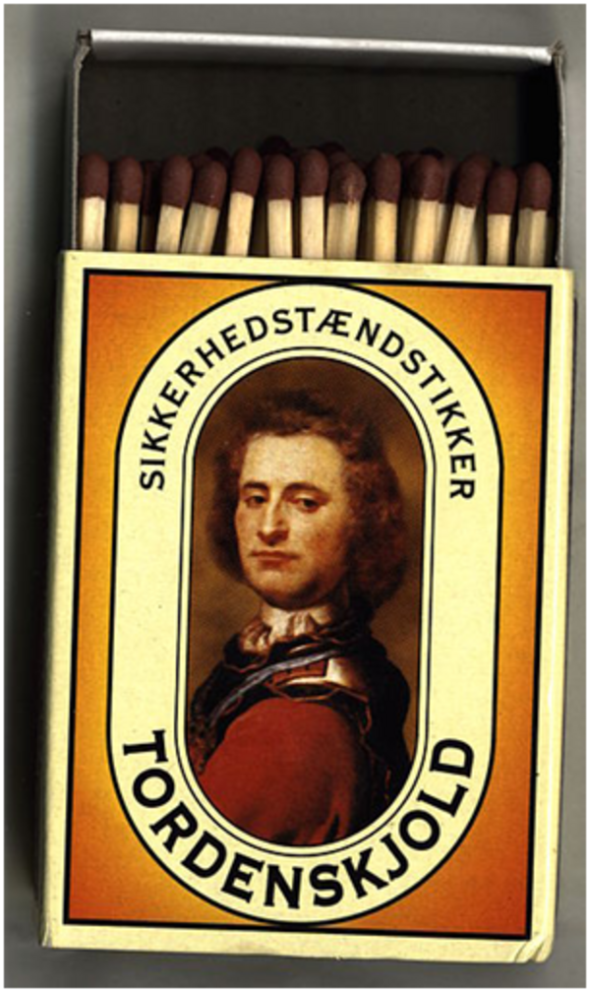

MedCom on FHIR – Drømmen

